Slide 1
শুভেচ্ছা

Slide 2
উপস্থাপনায়
জোবেদা ইসরাত
সহকারী শিক্ষক,
আজহার উদ্দিন সরকারি প্রাথমিক বিদ্যালয়,
হাতিয়া, নোয়াখালী।

Slide 3
এই পাঠ শেষে শিক্ষাথীরা-
১.২.৪ বিভিন্নভাবে মাটি, দূষিত হয় প্রয়োজন তা বলতে পারবে।

Slide 4
পাঠ পরিচিতি
শ্রেণিঃ পঞ্চম।
বিষয়ঃ প্রাথমিক বিজ্ঞান।
অধ্যায়ঃ 2
বিষয়বস্তুঃ পরিবেশ দূষণ।
পাঠ্যাংশঃ মাটি দূষণ।
পৃষ্ঠাঃ ১২

Slide 5
এসো একটি ভিডিও দেখি

Slide 6
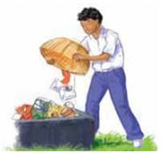
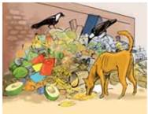
আজকের পাঠঃ
মাটি দূষণ

Slide 7
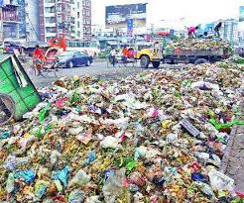
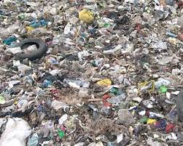
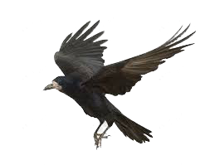
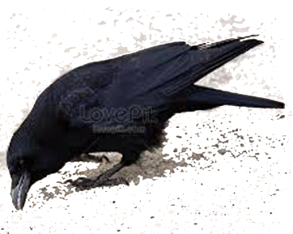
মাটি দূষণ
যেখানে সেখানে ময়লা আবর্জনা।

Slide 8
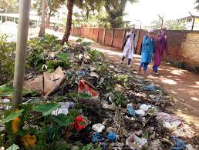
মাটি দূষণ
চিপসের প্যাকেট, প্লাষ্টিক যেখানে সেখানে ফেলা

Slide 9
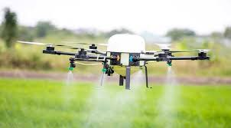
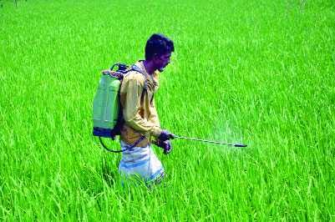
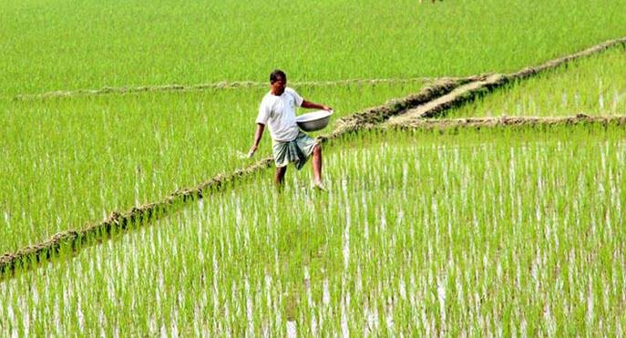
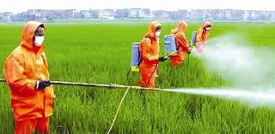
মাটি দূষণ
অতিরিক্ত কীটনাশক ও আগাছানাশক ব্যবহার

Slide 10
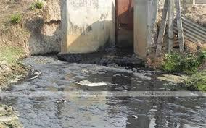
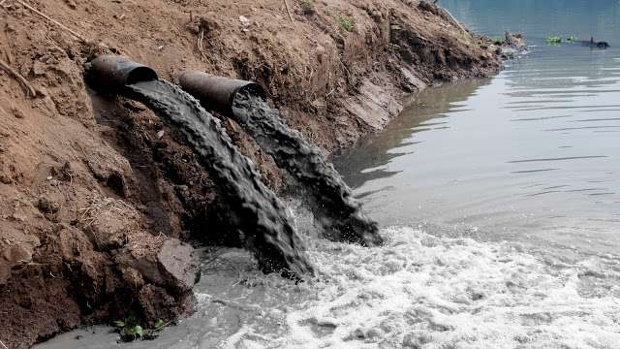
মাটি দূষণ
কলকারখানার বিভিন্ন রাসায়নিক পদার্থ ও তেল মাটিতে ফেলা

Slide 11
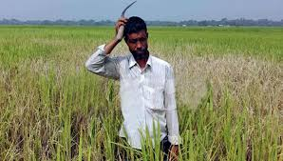
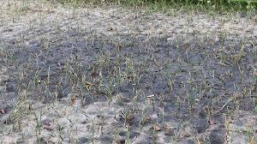
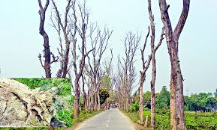
মাটি দূষণের ফলে
ফসল নষ্ট হচ্ছে

Slide 12
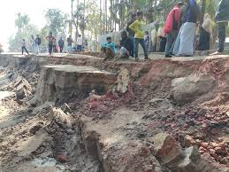
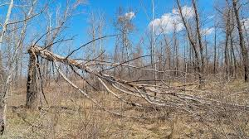
মাটি দূষণের ফলে
আবাসন ধ্বসে পড়ছে

Slide 13
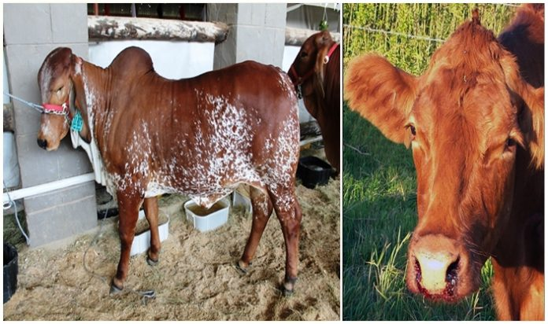
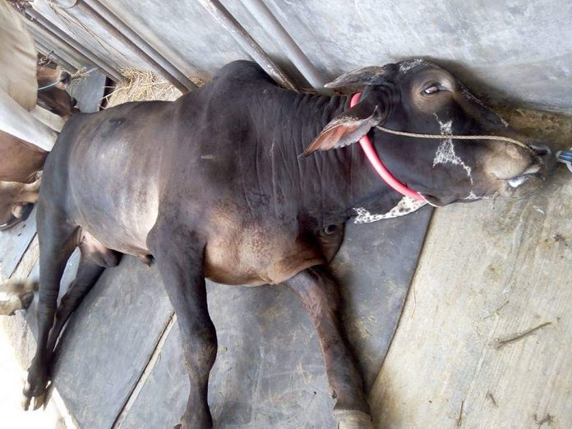
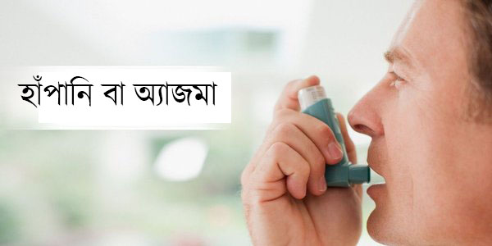
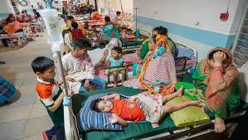
মাটি দূষণের ফলে
মানুষ অসুস্থ হয়ে পড়ছে

Slide 14
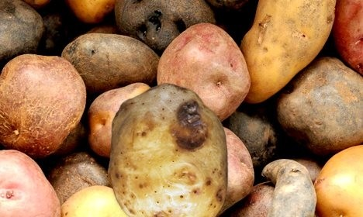
মাটি দূষণের ফলে
দূষিত মাটিতে জন্মানো ফসলে ক্ষতিকর পদার্থ থাকতে পারে।

Slide 15
পৃষ্ঠা নংঃ 12
পাঠ্যপুস্তকের সাথে সমন্বয় সাধন

Slide 16
সঠিক উত্তর:
মাটি দূষণের কারণ কোনটি?
ক. ঘর পরিষ্কার করা
খ. গাছ লাগানো
✓
গ. কীটনাশক ব্যবহার
ঘ. আগাছা পরিষ্কার
মাটি দূষণের ফলে জমির কী হয়?
ক. উৎপাদন বন্ধ হয়ে যায়
খ. উর্বরতা বৃদ্ধি পায়
গ. একইরকম থাকে
✓
ঘ. উর্বরতা নষ্ট হয়

Slide 17
ডান পাশের সাথে বাম পাশের মিল করি
মাটি দূষিত হয় | মাটি দূষনের ফলে।
মানুষের বিভিন্ন কর্মকান্ডে | অত্যন্ত ক্ষতিকর
মাটি দূষণ জীবের জন্য | মাটি দুষিত হয়
বিভিন্ন রোগ হয় | কীটনাশক ব্যবহারে।

Slide 18
প্রশ্ন গুলোর উত্তর দাও
মাটি দূষণের ৩ টি কারণ লেখ।
মাটি দূষণের ৩ টি ফলাফল লেখ।

Slide 19
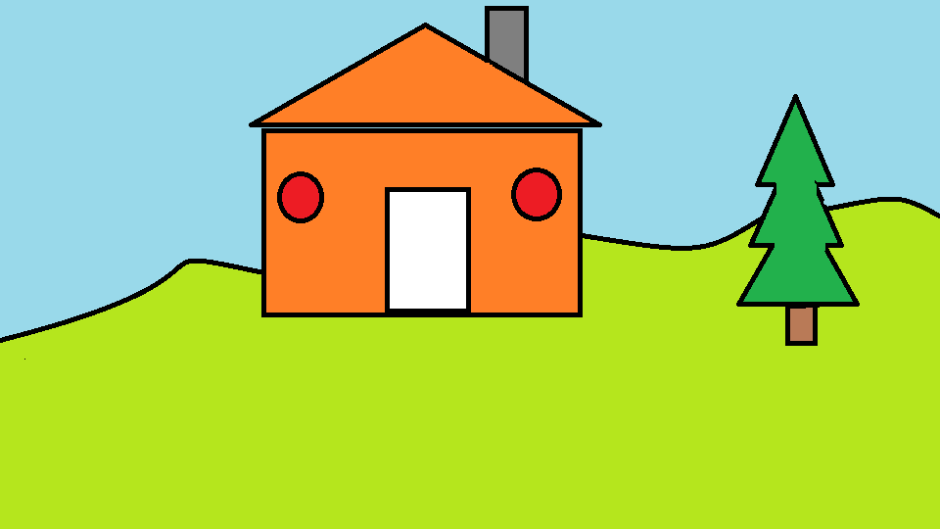
বাড়ির কাজঃ
তোমার বাড়ীর আশেপাশে কীভাবে মাটি দূষিত হয় তা ৫ টি বাক্যে লিখবে।

Slide 20
ধন্যবাদ সবাইকে

